Slide 1
Cenário das Pesquisas Científicas sobre Educação a Distância na Área da Saúde do Diretório de Grupos de Pesquisa do CNPq
Profa. Dra. Rita Maria Lino Tarcia – ABED/UNIFESP
Profa. Marlene Sakumoto Akiyama – CEDESS/UNIFESP
Profa. Dra. Raquel Xavier de Souza Saito – Faculdade Santa Marcelina/SP
Profa. Dra. Maria Elisabete Salvador – UNIFESP/Hospital São Paulo
Profa. Ms. Priscila Mina Galati – Apoiadora Institucional/COSEMS/SP
Foz do Iguaçu-PR
2017
Notes:
Prezados congressistas, bom dia.
Meu nome é Marlene, sou mestranda do Centro de Desenvolvimento do Ensino Superior em Saúde da Universidade Federal de São Paulo (UNIFESP).
O trabalho que vim apresentar foi realizado em conjunto com as Professoras Rita Maria Lino Tarcia, que é professora do Departamento de Informática em Saúde da UNIFESP e Diretora Administrativa Financeira da ABED, Raquel Xavier de Souza Saito da Faculdade Santa Marcelina, Priscila Mina Galati da Associação Saúde da Família e da professora Maria Elisabete Salvador, professora do Departamento de Informática em Saúde da UNIFESP e Hospital São Paulo.
E o título do trabalho que será apresentado é: “Cenário das Pesquisas Científicas sobre Educação a Distância da Saúde do Diretório de Grupos de Pesquisa do CNPq”.

Slide 2
Contexto
Este trabalho faz parte da segunda etapa da pesquisa iniciada pela Profa. Dra. Vani Moreira Kenski¹ e sua equipe² sobre
“Grupos que pesquisam EaD no Brasil: primeiras aproximações”
Com o objetivo principal de estudar os grupos acadêmicos que pesquisam EaD no Brasil.
¹ Vice-Presidente da ABED – Associação Brasileira de Educação a Distância – Gestão 2015-2019
² Rosângela de Araújo Medeiros e Jean Ordéas
Notes:
Primeiramente faz-se necessário contextualizá-los sobre como surgiu a realização esse trabalho.
Esse trabalho faz parte da segunda etapa da pesquisa iniciada pela professora Vani Kenski e sua equipe sobre “Grupos que pesquisam EaD no Brasil: primeiras aproximações”, que tem como objetivo principal estudar os grupos acadêmicos que pesquisam EaD no Brasil. A Profa Vani Kensi é integrante do Programa de Pós-Graduação em Educação da Universidade de São Paulo e Vice-Presidente da Associação Brasileira de Educação a Distância - ABED atualmente e coordena essa pesquisa.
Dessa forma veio o convite para a professora Rita Maria compor um grupo de pesquisadores para atuarem na segunda etapa desse pesquisa maior.
E do que se trata essa segunda etapa? Vamos seguindo para o próximo slide.

Slide 3
Contexto
Etapas da pesquisa “Grupos que pesquisam EaD no Brasil: Primeiras Aproximações”
1ª etapa: Levantamento dos grupos e suas identidades quanto a localização, vinculação institucional e acadêmica.
2ª etapa: Aprofundamento na identidade dos grupos e na diversidade de estudos que realizam.
3º etapa: Criação de formatos online de integração e parcerias entre esses e outros grupos que estudam EaD
Notes:
Ainda contextualizando... devido ser muito abrangente a professora Vani dimensionou a pesquisa em 3 etapas, a saber:
Após ler cada etapa mencionado no slide, falarei:
Devido a Educação a Distância estar sendo utilizada em diversas áreas do conhecimento como as Ciências exatas, humanas e sociais, Ciências da saúde, etc., a 2ª etapa contará com o auxílio de mais pesquisadores que analisarão isoladamente os grupos das áreas em que possuem formação e experiência de pesquisa.
Assim é nesse contexto que o trabalho que vim apresentar se encaixa, ou seja, estudamos os grupos constantes no Diretório de grupos de pesquisa do CNPq na área da Saúde envolvidos com Educação a Distância.

Slide 4
Contexto
A partir dos resultados da primeira etapa da pesquisa
“Grupos que pesquisam EaD no Brasil: primeiras aproximações”
deu-se a sequência com a pesquisa mais aprofundada sobre os grupos que pesquisam EaD na área da Saúde no Brasil.
Notes:
Ainda contextualizando...
A partir dos resultados da primeira etapa realizada pelo trabalho “Grupos que pesquisam EaD no Brasil: primeiras aproximações” para a área da saúde é que demos a sequência com uma pesquisa mais aprofundada sobre os grupos que pesquisam com Educação a Distância na área da Saúde, mais especificamente.

Slide 5
Introdução
Constituição Federal do Brasil de 1988 e a Lei Orgânica de Saúde nº 8.080 de 1990 delibera: “Saúde é direito de todos e dever do Estado”.
Desafio para os gestores e trabalhadores: o acesso, a integralidade da atenção e a equidade na utilização dos recursos.
Necessidade: Capacitar profissionais para melhores práticas para atender a população de forma segura e eficaz.
Políticas e Programas de Saúde: Política Nacional de Educação Permanente, Pacto de Gestão do Sistema Único de Saúde (SUS), Política Nacional de Atenção Básica.
EaD: auxílio na viabilização dos objetivos das políticas supracitadas com expressiva capacidade quantitativa e qualitativa de formação (ABED, 2017).
Notes:
Uma breve introdução

Slide 6
Educação a Distância na Área da Saúde
A EaD se “configura como possibilidade concreta de democratização da educação e de disseminação do conhecimento para todo o território nacional”
Necessário estudar as iniciativas da comunidade científica a fim de promover discussões e reflexões em relação ao desenvolvimento de modelos educacionais em EaD norteando pesquisadores e estudiosos.
TOFETTI, M. Centro de Desenvolvimento do Ensino Superior em Saúde, 2015
Notes:
Na fala eu referencio ... Segundo Toffeti em sua publicação de 2015 a ead.......

Slide 7
Objetivo
Analisar e identificar a produção científica dos grupos de pesquisa pertencentes ao Diretório de Grupos de Pesquisa (DGP) do CNPQ a fim de favorecer a consolidação da temática Educação a Distância na área da Saúde
Notes:
Uma breve introdução

Slide 8
Métodos
Estudo documental exploratório e descritivo de abordagem quantitativa
A partir dos resultados da 1ª etapa, foi realizada pesquisa no DGP para busca de dados parametrizados: nome do grupo, instituição a qual está vinculado, nome do 1º e 2º líderes e a área de concentração;
Dados resultantes foram armazenados em planilha Excell®
Notes:
....
Os dados resultantes dessa busca foram registrados em planilha Excell

Slide 9
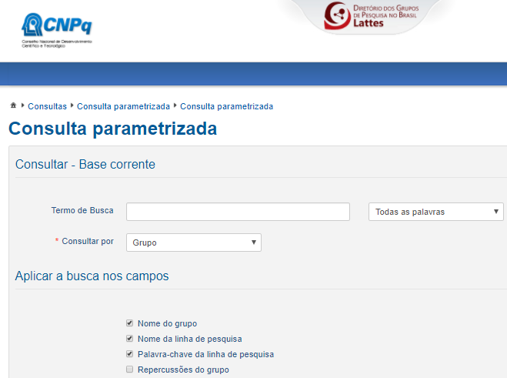
Métodos
Tela de consulta aos grupos de pesquisa CNPq no Brasil
http://dgp.cnpq.br/dgp/faces/consulta/consulta_parametrizada.jsf
Notes:
....
Os dados resultantes dessa busca foram registrados em planilha Excell

Slide 10
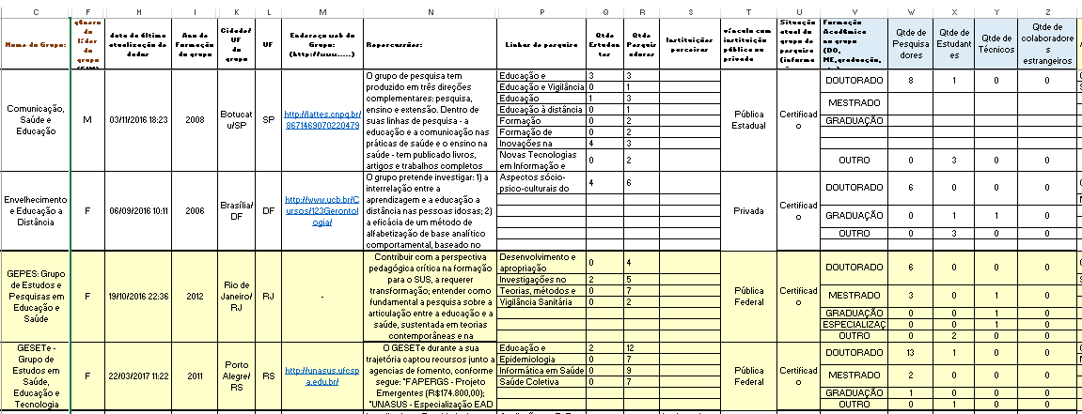
Métodos
Resultado da consulta ao DGP - CNPq
Fonte: http://dgp.cnpq.br/dgp/faces/consulta/consulta_parametrizada.jsf
Notes:
....
Os dados resultantes dessa busca foram registrados em planilha Excell

Slide 11
Métodos
Dados coletados (variáveis):
Ano de formação do grupo
Data da última atualização de dados
Endereço eletrônico do líder e do grupo
Gênero do líder
Cidade e UF
Repercussões
Redes de pesquisa
Linhas de pesquisa
Quantidade de cada categoria de participantes do grupo
Instituições parceiras
Vínculo da instituição
Situação atual do grupo de pesquisa
Formação acadêmica dos participantes
Área predominante
Latitude e longitude de localização no território nacional
Notes:
Tirar todos os ;
Os dados resultantes dessa busca foram registrados em planilha Excell

Slide 12
Métodos - Critérios de Inclusão e Exclusão
1 - Análise da variável Área Predominante: Ciências da Saúde, Medicina, Enfermagem, Saúde Coletiva e Odontologia.
2 – Análise das variáveis Linhas de Pesquisas e Repercussões relacionadas com as áreas Ciências da Saúde e a EaD, com as palavras-chaves: EaD, educação virtual, educação não presencial, educação a distância.
Universo deste estudo: 13 grupos
Obs: 1 grupo está excluído no DGP, mas permaneceu no estudo por ser da área da saúde com envolvimento em EaD
Notes:
1 grupo apresenta-se como “excluído” na variável situação de atividade do DGP, mas permaneceu no estudo por ser da área da saúde com envolvimento em EaD e permanecido ativo por 9 anos, contribuindo assim para a caracterização dos grupos de pesquisa

Slide 13
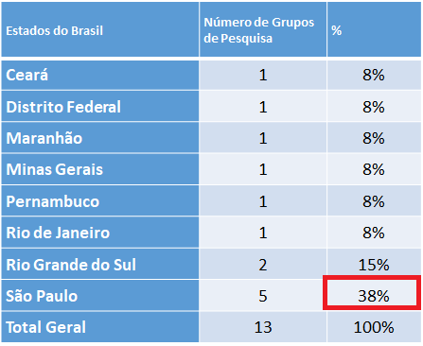
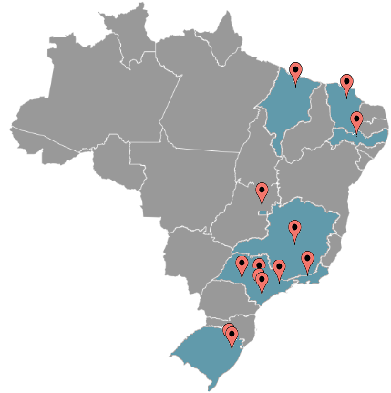
Resultados: Grupos de pesquisa em Saúde e EaD
Distribuição dos grupos de pesquisa nos Estados da União
Localização geográfica dos grupos de pesquisa nos Estados da União.
Notes:
Do total de 13 grupos de pesquisa com produção científica relacionadas à Saúde e EaD, a maioria concentra-se na região sudeste, destacando-se São Paulo com cinco grupos (38%) e Rio Grande do Sul, dois grupos (15%). Conforme Tabela 1 e Figura 1, verificou-se que oito Estados são contemplados com grupos de pesquisas.
Os dados de latitude e longitude possibilitaram a localização no mapa do Brasil das Cidades e Estados nos quais os grupos estão sediados, permitindo visualização da distribuição geográfica da pesquisa em EaD na área da Saúde no território nacional.

Slide 14
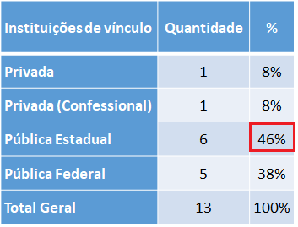
Resultados: Grupos de pesquisa em Saúde e EaD
Vínculo dos grupos com as Instituições
Tempo de existência dos grupos
Tempo de existência em anos | Número
01 - 05 | 6
06 - 10 | 5
11 - 15 | 2
Total Geral | 13
Notes:
Destacar com cor diferente os naisores índices xxxxx
O tipo das Instituições as quais estão vinculados os grupos, pode ser observado na Tabela 2, sendo que seis dos 13 grupos estudados (46%) estão vinculados às instituições Públicas Estaduais, seguidos por cinco grupos com vinculação junto às instituições Públicas Federais (38%).
Os grupos de pesquisa se apresentam com tempo de existência variando de um (1) a 14 anos de acordo com o Quadro 2. O grupo que está em situação “excluído” (Quadro 1) encontra-se no estudo com tempo de existência na segunda faixa; ficou ativo por nove anos.

Slide 15
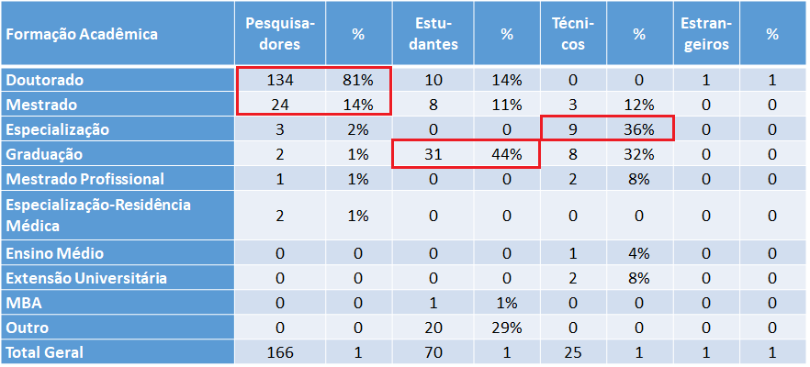
Resultados: Grupos de pesquisa em Saúde e EaD
Composição dos grupos de pesquisa e suas formações acadêmicas
Notes:
Ressaltar com caixa vermelha xxxxxx
Foi possível observar que os grupos também são compostos por estudantes, técnicos e colaboradores estrangeiros. A pesquisa destacou o tipo de colaborador e sua formação acadêmica.
Na categoria Pesquisadores, a formação acadêmica distribui-se em 95% (158) com doutorado e mestrado; estudantes e participantes dos grupos de pesquisas, sendo 44% (31) com graduação e técnicos participantes dos grupos de pesquisa com diversos níveis e formação, sendo 36% (9) com especialização, 32% (8) graduação, 12% (3) mestrado, 8% (2) mestrado profissional, 8% (2) extensão universitária, 4% (1) ensino médio, nenhum com doutorado.

Slide 16
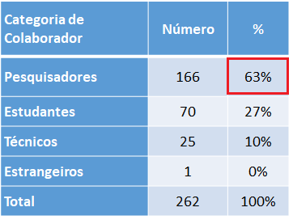
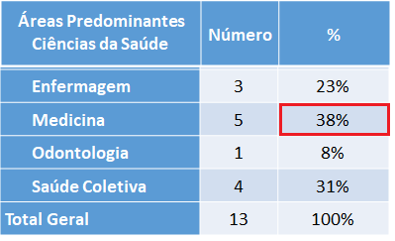
Resultados: Grupos de pesquisa em Saúde e EaD
Total de colaboradores nos grupos
Áreas predominantes estudadas pelos grupos
Notes:
Ciencias da saúde – colocar no titulo
Identificou-se total de 262 de participantes nos 13 grupos de pesquisa. A distribuição por categoria pode ser verificada na Tabela 4.
As áreas predominantes em Ciências da Saúde estudadas pelos 13 grupos podem ser observadas na Tabela 5, sendo Medicina com 38% representando a maioria, seguida da área Saúde Coletiva com 31%.

Slide 17
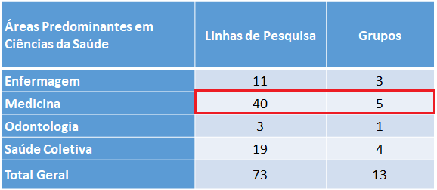
Resultados: Grupos de pesquisa em Saúde e EaD
Área predominante pelo quantitativo de linhas de pesquisa por grupo
Notes:
Unificar a ciências da saúde – estaá poluído xxxxx
Foram identificadas 73 linhas de pesquisas cadastradas pelos 13 grupos de pesquisa, distribuídas em sete áreas definidas pelo predominante quantitativo. Quadro 3

Slide 18
Grupo | Linhas de pesquisa
Comunicação, Saúde e Educação | Educação e Comunicação em Saúde
 | Educação e Vigilância em Saúde
 | Educação Interprofissional em Saúde
 | Educação à distância
 | Formação Continuada na Educação Superior
 | Formação de Recursos Humanos
 | Inovações na Educação Superior
 | Novas Tecnologias em Informação e Comunicação
Envelhecimento e Educação a Distância | Aspectos sócio-psico-culturais do envelhecimento.
GEPES: Grupo de Estudos e Pesquisas em Educação e Saúde | Desenvolvimento e apropriação tecnológica na Educação
 | Investigações no campo da educação e saúde
 | Teorias, métodos e modalidades educacionais
 | Vigilância Sanitária
GESETe - Grupo de Estudos em Saúde, Educação e Tecnologia | Educação e Formação em Saúde
 | Epidemiologia
 | Informática em Saúde
 | Saúde Coletiva
Grupo de Estudos, Pesquisa e Inovação em Informática Biomédica | Avaliação em EaD em Saúde
 | Competências Informacionais e Situações de Aprendizagem
 | Ensino a Distância (EAD) em Saúde
 | Ensino de Telemedicina e Teleinformática em Saúde
 | Games e Gamificação em Educação em Saúde
 | Gestão e Análise Econômica em EaD online na Saúde
 | Informática Biomédica
 | Metodologias Ativas de ensino-aprendizagem na formação profissional em saúde
 | Modelização do Conhecimento de Informação
 | Políticas de Informação em Saúde
 | Registro Eletrônico de Saúde
 | Telessaúde e Telemedicina
73 Linhas de pesquisas dos 13 grupos relacionados
Notes:
Foram identificadas 20 linhas de pesquisas pertencentes a nove grupos, envolvendo Saúde e Educação a Distância. Quadro 6

Slide 19
Grupo de Pesquisa em Saúde Eletrônica (eHealth) | Assistência em saúde a distância
 | Biotecnologia
 | Educação Virtual em Saúde
Grupo de Pesquisa Informática em Saúde - GPIS | Tecnologias Assistenciais e de Gestão
 | Tecnologias Educacionais
Hanseníase - Diagnóstico e Educação a Distância | Diagnóstico a Distância em Hanseníase
 | Educação a Distância em Hanseníase
Informação e Comunicação em Saúde | Educação à distância em saúde e em enfermagem
 | Informação/Comunicação em Saúde e Enfermagem
 | Métodos de validação de classificações em saúde
 | Processo de Enfermagem: raciocínio clínico, classificações de enfermagem e tecnologia da informação
 | Simulação Clínica
 | Sistemas de apoio a decisão em saúde e em enfermagem
Informática em Odontologia | Educação em Saúde Mediada por Computador
 | Sistema de apoio a decisão em saúde
 | Teleodontologia
Núcleo de Estudos e Pesquisas de Telemática em Saúde | Cuidar em Saude e Enfermagem
 | Planejamento, Organização e Gestão de Serviços de Saúde e de Enfermagem
 | Telenfermagem
SAITE - Tecnologia e Inovação em Educação na Saúde | Educação Não Presencial Intermediada por Tecnologia
 | Evidências Científicas em Saúde Humana
 | Formação de Trabalhadores na Saúde
 | Informação, Comunicação e Tecnologia em Saúde
 | Informação, Comunicação e Tecnologia em Saúde
Telemedicina, Tecnologias Educacionais e eHealth | Avaliação de Rendimento Educacional
 | Computação Gráfica 3D e Realidade Virtual
 | Educação Híbrida e Teleducação Interativa
 | EduGames e HealthGames
 | eHealth e eCare
 | Formação de Redes de Excelência e Hospitais Conectados
 | Gestão e Sustentabilidade em Telemedicina e Teleducação
 | Impressora 3D, Impressora 4D e Bioimpressão
 | Inovação e Homologação de Soluções Tecnológicas
 | Nuvem da Saúde e Colaboração em Núvem
 | Promoção da Saúde e Saúde nas Escolas
 | Pró-Inovalab em Saúde e Faculdades Conectadas
 | Recursos Educacionais Interativos e Objetos Educacionais de Aprendizagem
 | Tecnologias Móveis (mobile Health)
 | Telediagnóstico
 | Telehomecare
 | Telemedicina
 | Telepropedêutica e Teleassistência
 | Telereabilitação
 | Telessaúde em Atenção Primária
Notes:
Foram identificadas 20 linhas de pesquisas pertencentes a nove grupos, envolvendo Saúde e Educação a Distância. Quadro 6

Slide 20
Conclusões
Pela diversidade das linhas de pesquisas em Educação a Distância pelos grupos da área da saúde, é possível concluir que a produção científica e o potencial progresso do conhecimento desta modalidade apresentam-se promissores. Porém, mais estudos são justificados a fim de obter resultados sobre a evolução dos referidos grupos de pesquisa, fornecendo análises mais precisas.

Slide 21
Obrigada!
Email: msakumoto@unifesp.br
Trabalho desenvolvido com apoio da Universidade Aberta do Brasil da Universidade Federal de São Paulo (UAB/Unifesp)."

